Slide 1
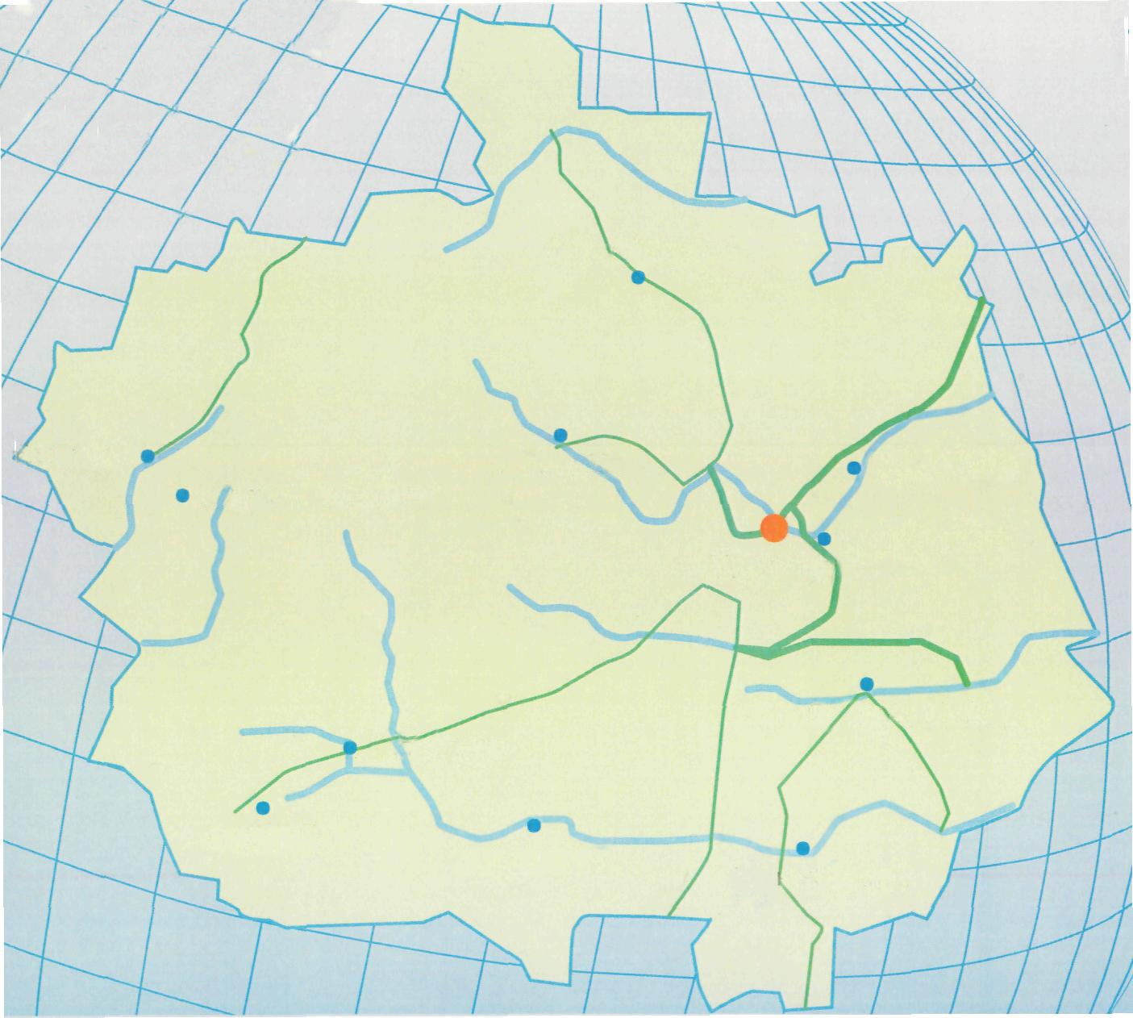
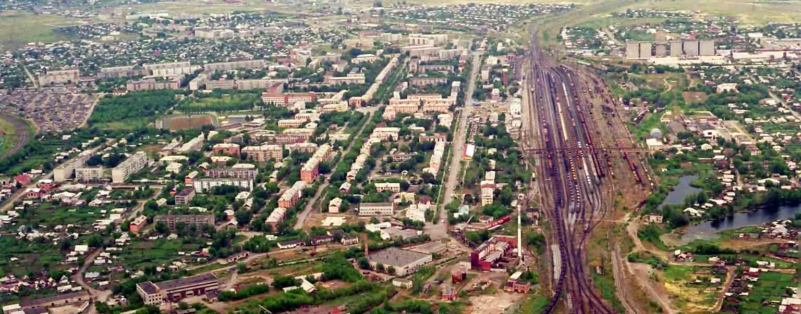
ПРОГНОЗ социально-экономического развития Карталинского муниципального района на 2016 год и на плановый период 2017-2018 годов

Slide 2
Основа разработки прогноза
Варианты разработки прогноза
I вариант - базовый
II вариант – умеренно-оптимистический

Slide 3
Основа разработки прогноза
Федеральный Закон от 20 июля 1995 года № 115–ФЗ «О государственном прогнозировании и программах социально–экономического развития РФ»
Закон области от 30.11.2004 г. № 328–ЗО «О государственном прогнозировании,
Программах социально–экономического развития Челябинской области и государственных программах
Сценарные условия, основные параметры прогноза социально–экономического развития РФ и предельные уровни цен (тарифов) на услуги компаний инфраструктурного сектора на 2015 год и на плановый период 2016–2017 годов
Стратегия социально–экономического развития Карталинского муниципального района до 2020 года (решение Собрания депутатов КМР от 25.09.2014 г. № 730-н
Прогнозные материалы органов местного самоуправления и крупных организаций Карталинского муниципального района

Slide 4
Демографические показатели численности населения (тыс.чел.)

Slide 5
Демографические показатели
Естественное движение населения
Год | Убыль / прирост (человек)
2010 | -84
2011 | -83
2012 | -24
2013 | -1
2014 | 20
Январь–июнь 2015 | -67
Миграционный отток населения
Год | Убыль / прирост (человек)
2010 | -176
2011 | -408
2012 | -374
2013 | -353
2014 | -485
Январь–июнь 2015 | -70

Slide 6
Объём отгруженных товаров собственного производства, выполнено работ и услуг собственными силами по «чистым» видам экономической деятельности
Объем отгруженных товаров собственного производства, выполненных работ, услуг
индекс промышленного производства

Slide 7
Объём продукции сельского хозяйства во всех категориях хозяйств (млн.руб.)
Объем продукции сельского хозяйства
В процентах к предыдущему году

Slide 8
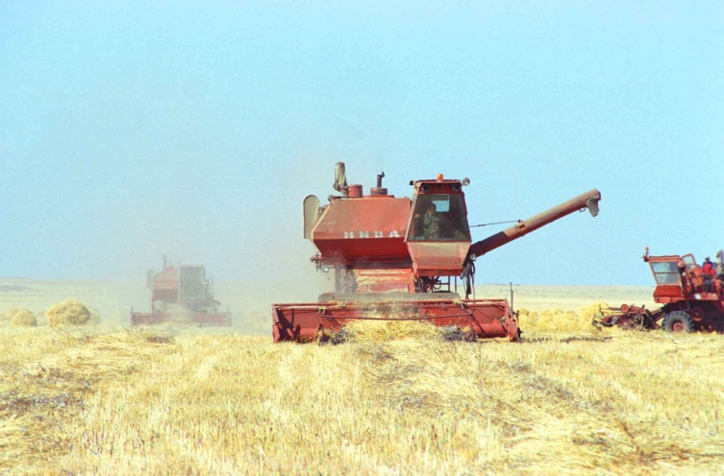
Сельское хозяйство.
Поддержка с/х товаропроизводителей
Прогноз выпуска продукции на 2016 – 2018 г., млн. руб.
ИФО, %
8

Slide 9
Рынок товаров и услуг Оборот розничной торговли (млн.руб.)
Объем оборота розничной торговли

Slide 10
Рынок товаров и услуг Оборот общественного питания (млн.руб.)
Объем оборота общественного питания
В процентах к предыдущему году

Slide 11
Объем платных услуг населению (млн.руб.)
,0
Объем платных услуг населению
В процентах к предыдущему году

Slide 12
Поддержка малого и среднего предпринимательства в Карталинском муниципальном районе
На 1 января 2015 года количество субъектов малого и среднего предпринимательства 1 029 единиц, из них 139 – малых, 6 – средних предприятий, индивидуальные предприниматели – 884.
В 2016 году будет проводиться сплошное наблюдение субъектов малого и среднего предпринимательства, по итогам которого выявится количество действующих субъектов.
в 2015 году администрация Карталинского муниципального района
заняла III место в областном конкурсе «Лучший городской округ (муниципальный район) Челябинской области по развитию малого и среднего предпринимательства».
12

Slide 13
Инвестиции в основной капитал (млн.руб.)
Основные источники финансирования инвестиций в 2015 году:
1) собственные средства предприятий и организаций – 97,1%
2) привлеченные средства – 2,9%.

Slide 14
Труд и занятость населения
Численность безработных граждан (чел.)

Slide 15
Труд и занятость населения
Янв.-сен.
2015
Янв.-нояб.
2015
Прогноз
2015
Прогноз
2016
2013
2014
Уровень безработицы, 2013 – 2016 г., %

Slide 16
Фонд оплаты труда наемных работников (млн.руб.)

Slide 17
Доклад окончен.
СПАСИБО ЗА ВНИМАНИЕ!
17

